Slide 1


Slide 2
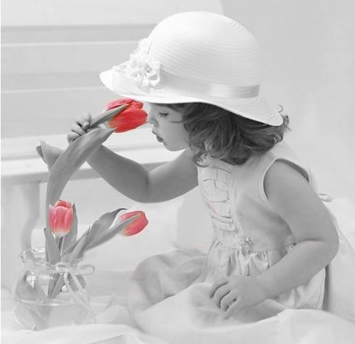
Aquilo em que pensas,
José Micard Teixeira

Slide 3
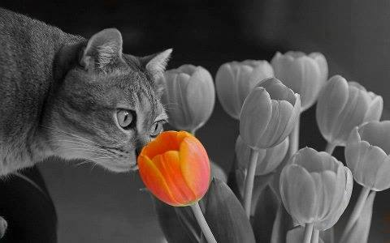
Aquilo em que pensas,
cria o mesmo na tua vida.

Slide 4

Pensamentos de determinada natureza criam uma natureza idêntica para ti.

Slide 5

O impacto destas frases assusta quem não consegue deixar de pensar sistematicamente em coisas que não quer na sua vida.

Slide 6

O medo de as viver faz com
que na realidade as venha a viver.

Slide 7
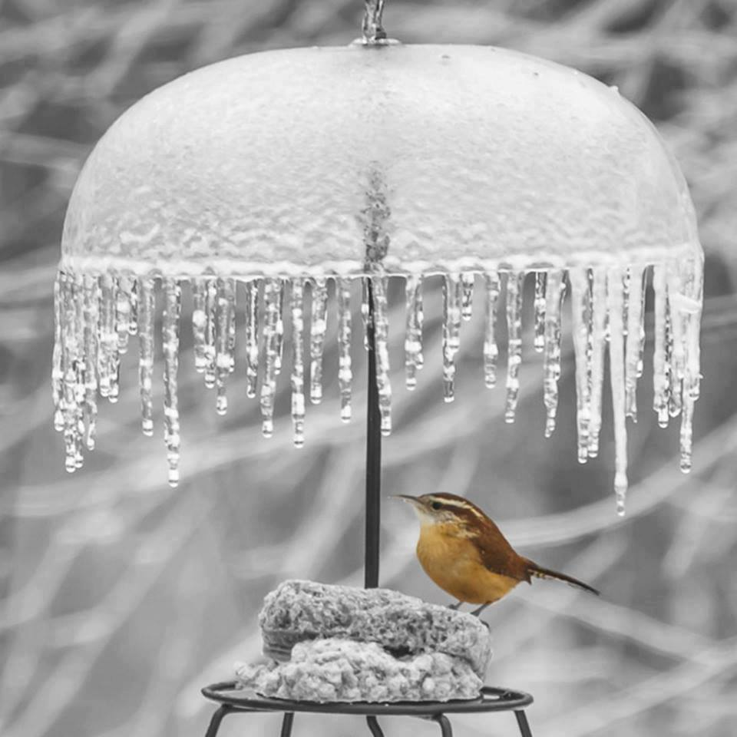
Durante algum tempo, eu mesmo me assustei com esta ideia e tentei mudar os meus pensamentos.

Slide 8

Cheguei à conclusão que é impossível ter essa capacidade sem uma grande dose de esforço e dedicação que, ao mesmo tempo,

Slide 9

me impede de viver emoções como a tristeza e a dor, tão importantes para o reencontro com a minha alegria.

Slide 10

O meu caminho fez-me perceber que, mais importante do que aquilo em que penso, é aquilo que faço.

Slide 11

Passei então a contrariar o menos bom do que penso com a sua atitude contrária.

Slide 12

Sempre que penso no medo de ficar sem saúde, vou fazer algo de bom para o meu corpo.

Slide 13
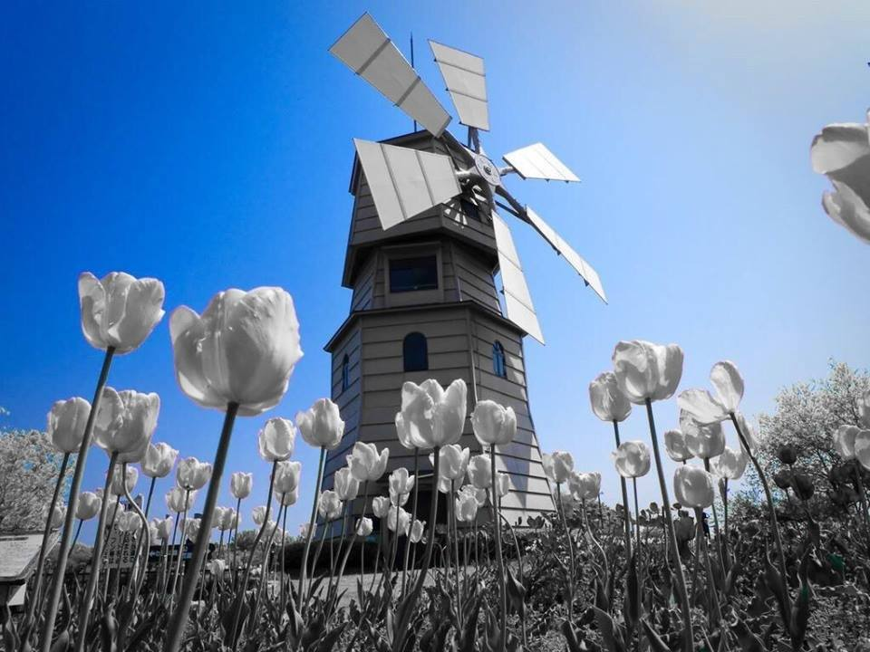
Sempre que os meus pensamentos são de medo por alguma coisa, faço algo que mostre que penso de forma contrária.

Slide 14
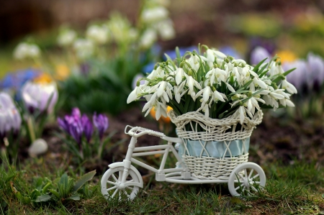
Na verdade, o que estou a fazer é a criar uma energia mais forte do que a dos meus pensamentos, ou seja, a energia das minhas acções.

Slide 15
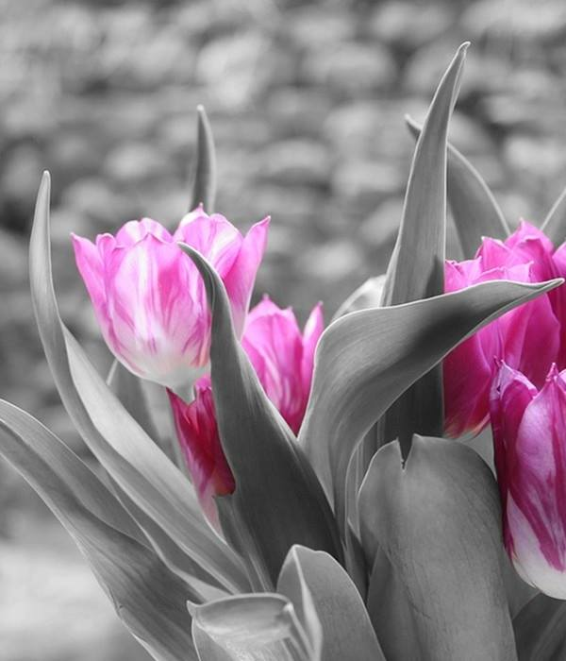
Hoje,
sei que o importante não é
mais aquilo em que penso,

Slide 16
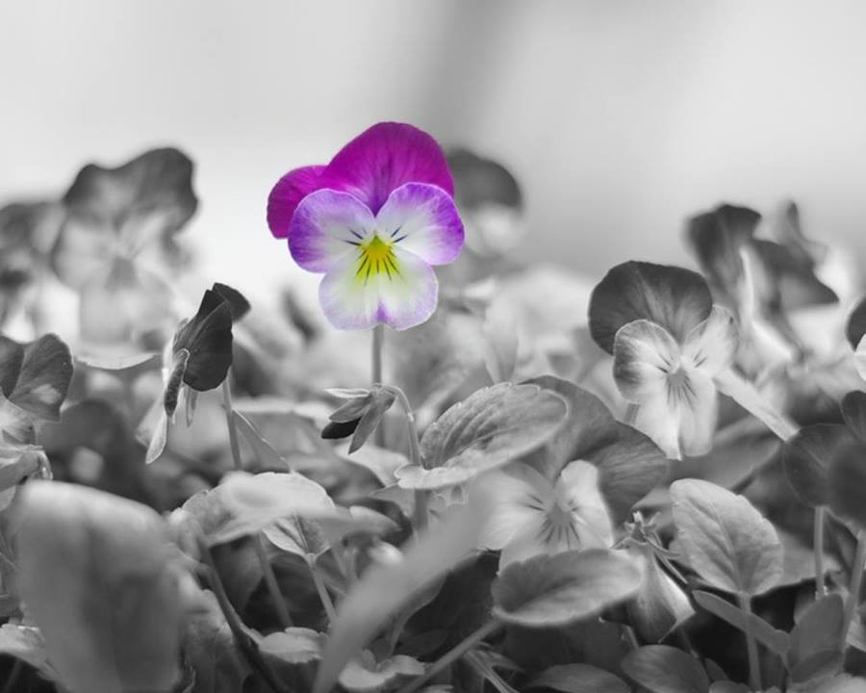
mas as atitudes que faço para contrariar a essência menos boa desses mesmos pensamentos.

Slide 17
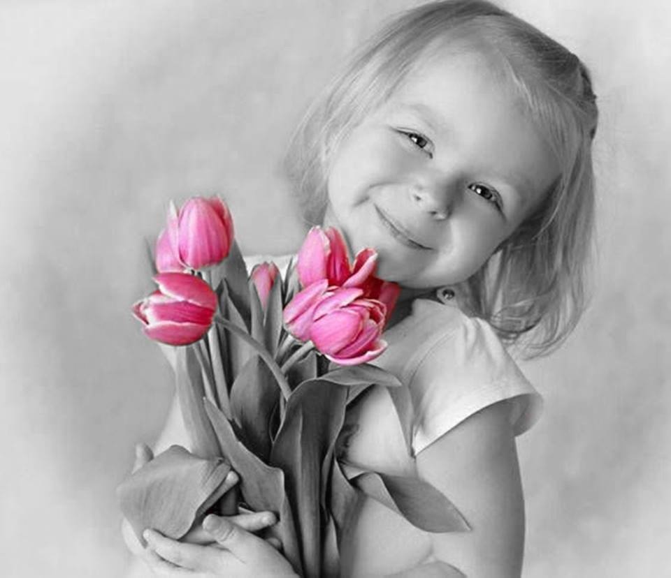
Tão simples.
Como tudo o que realmente importa na minha vida.

Slide 18


Imagens Internet
Autor do Texto:José Micard Teixeira
Música:Air Supply-Taking The Chance
Formatação: Olga Lopes
lopesolg@gmail.com
www.facebook.com/olga.lopes.16
www.youtube.com/c/olgalopes
www.sergrasan.com

